Slide 1
SORTIMENT GORENJE HVAC
Novinky 2017/2018

Slide 2
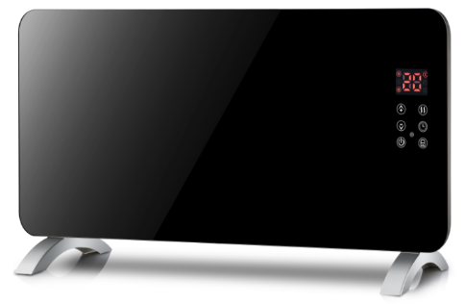

Panelový ohřívač vzduchu
Model: Opti Heat 2000 GEP
Funkce:
• Tvrzené sklo
• Hliníkové topné těleso
• Topný výkon 2000 W
• LED displej
• Dotykové ovládání
• Termostat
• Časovač
2.990 Kč
Vč. DPH

Slide 3
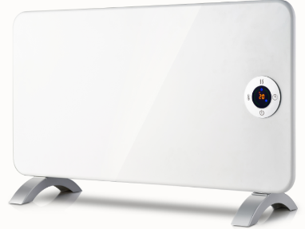
Panelový ohřívač vzduchu
Model: Opti Heat 2000 EWP
Funkce:
• Hliníkové topné těleso
• Topný výkon 2000 W
• LED displej
• Dotykové ovládání
• Termostat
• Časovač
• Wifi
2.990 Kč
Vč. DPH

Slide 4
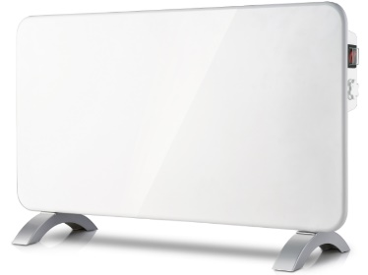
Panelový ohřívač vzduchu
Model: Opti Heat 2000 MP
Funkce:
• Hliníkové topné těleso
• Topný výkon 2000 W
• Mechanické ovládání
• Termostat
• Časovač
1.990 Kč
Vč. DPH

